Slide 1
Выполняй свои задачи
Стукун Даниил Александрович

Slide 2
Введение
Проблема: многим людям сложно следить за своими задачами и мотивировать себя для их выполнения
Данное приложение предлагает решение данной проблемы

Slide 3
описание реализации
main.py - программный код для запуска приложения
classes_tasks.py - программный код классов задач
classes_UI - программный код, описывающий основную логику графического интерфейса
functions - программный код описывающий основные применяемые функции
UI_py - набор программных кодов, описывающих основной графический интерфейс
current_tasks - папка для сохранения информации о задачах
darkstyle.qss - файл для изменения темы графического интерфейса на тёмную

Slide 4
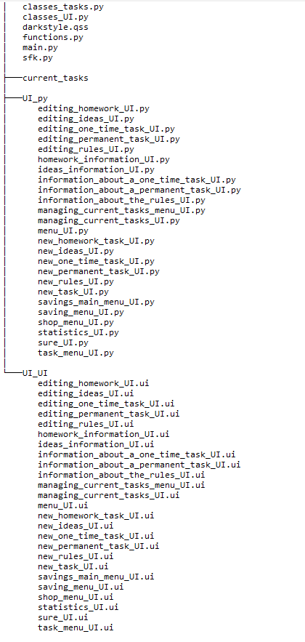
Структура

Slide 5
Выводы
В дальнейшем данное приложение можно улучшать, добавлять функции, улучшать внешний вид и удобство пользователя

